Slide 1
РОССИЙСКАЯ ФЕДЕРАЦИЯ
ХАНТЫ-МАНСИЙСКИЙ АВТОНОМНЫЙ ОКРУГ-ЮГРА
ДЕПАРТАМЕНТ ОБРАЗОВАНИЯ И МОЛОДЁЖНОЙ ПОЛИТИКИ
ХАНТЫ-МАНСИЙСКОГО АВТОНОМНОГО ОКРУГА – ЮГРЫ
МУНИЦИПАЛЬНЫЙ ЭТАП КОНКУРСА СОЦИАЛЬНЫХ ПРОЕКТОВ
В РАМКАХ АКЦИИ «Я – ГРАЖДАНИН РОССИИ»
Социальный проект
Надежнее, чем обелиски,
суровая память сердец…
Направление: «Я помню! Я горжусь!»
к 70-летию Победы в Великой Отечественной войне
Авторы проекта:
Ефимов Максим, обучающийся 8б класса МБОУ СОШ № 4 г.Пыть-Ях,
Жиенбаева Алия, обучающаяся 8б класса МБОУ СОШ № 4 г.Пыть-Ях,
Балаклеец Евгений, обучающийся 7б класса, МБОУ СОШ № 4 г.Пыть-Ях,
Лысенко Ольга,обучающаяся 7б класса, МБОУ СОШ № 4 г.Пыть-Ях,
Руководитель:
Пинигина Светлана Владимировна, учитель информатики
МБОУ СОШ №4 г.Пыть-Ях
2014-2015 учебный год

Slide 2
Информационная карта проекта
Цель проекта: возрождение и сохранение исторической памяти поколений посредством создания экспозиции «Живая память Победы» на сайте «Виртуальный музей школы» (http://museum-sch4.ucoz.ru)
Задачи проекта:
- научиться использовать информационное пространство сети Интернет для расширения сферы поисковой и творческой деятельности;
-вовлечь в активную поисковую, проектную деятельность с использованием компьютерных технологий обучающихся школы, их родителей, родственников, выпускников школы, учителей с целью создания экспозиции виртуального школьного музея «Живая память Победы»;
- создание возможностей для изучения истории Великой Отечественной войны в двух контекстах: мировой истории и культуры, с одной стороны, и «малой» истории – своей семьи, дома, рода, с другой;
-формирование патриотизма и мировоззренческой устойчивости у подростков через личностное восприятие и изучение истории Великой Отечественной войны в ходе работы с документальными источниками и семейными архивами

Slide 3
Актуальность
Сегодня в руках нового поколения наш хрупкий мир, который может быть нарушен в любое время по чьим-то амбициозным планам, готовым развязать новую трагедию.
Поэтому так важно донести до подрастающего поколения правду об этой войне, так как именно молодежь определяет будущее страны, а ее значение им труднее различить в череде других событий и крупных вех.
Гипотеза проекта. Мы предполагаем, что разрабатывая проекты, собирая материал для экспозиции «Живая память Победы», нам удастся эмоционально приблизить события ВОВ и они станут индивидуально значимыми для каждого участника проекта, т.о. молодежь будет заинтересована в сохранении памяти о Великой Отечественной войне.
Актуальность своей работы мы видим в том, что в процессе создания виртуальной экспозиции «Живая память Победы» мы способствуем сохранению живой памяти о Великой Отечественной войне, о людях, переживших эту войну и победивших в ней, обеспечиваем связь истории страны с современностью, с людьми, живущими рядом

Slide 4
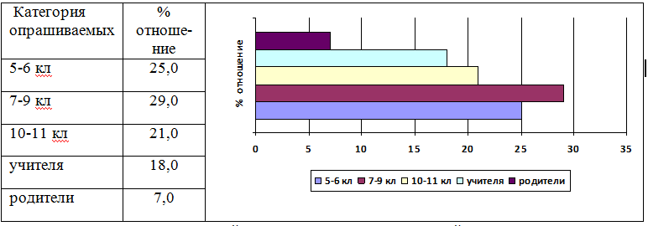
Результаты анкетирования
Анкета составлена с помощью сервиса Anketer.ru.
В анкетировании приняли участие 100 респондентов.
Нужно ли современным детям знать о событиях Великой Отечественной войны?

Slide 5
Результаты анкетирования
Анкета составлена с помощью сервиса Anketer.ru.
В анкетировании приняли участие 100 респондентов.
Что конкретно хотят и должны знать о Великой Отечественной войне дети?
Далекая или близкая Великая Отечественная война нашим современникам?

Slide 6
Механизм реализации проекта
I этап. Подготовительный (сентябрь 2014 года – октябрь 2014).
Актуализация темы создания виртуального музея для всех участников образовательного процесса, выпускников, ветеранов школы, определение круга лиц для сотрудничества по созданию виртуального музея, разработка программы деятельности.
II этап. Подготовка контента сайта (ноябрь 2014 года - декабрь 2014 года).
Определение тематики экспозиции «Живая память Победы», оцифровка документальных источников, осуществление наполнение сайта текстовыми, графическими, мультимедийными материалами, информирование о работе экспозиции «Живая память Победы» виртуального музея школы, проведении акции «Пишем книгу памяти вместе».
III этап. Реализация проекта (январь 2015 года – май 2015 года)
Создание творческих групп по направлениям деятельности музея, организация поисковой работы, наполнение контентом экспозиции «Живая память Победы».
4 этап. Заключительный (май 2015 года)
Презентация экспозиции «Живая память Победы» , защита проекта на школьной научно-практической конференции и городском конкурсе социальных проектов в рамках акции «Я – гражданин России».
Проведение опроса и самооценка по проекту.

Slide 7
Актуальность

Slide 9
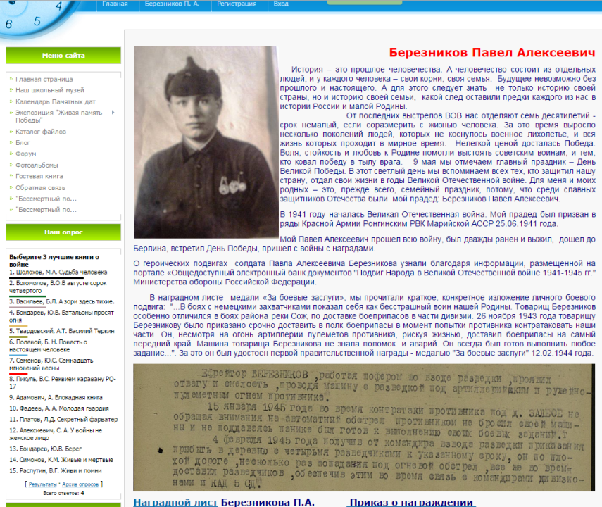

Slide 10
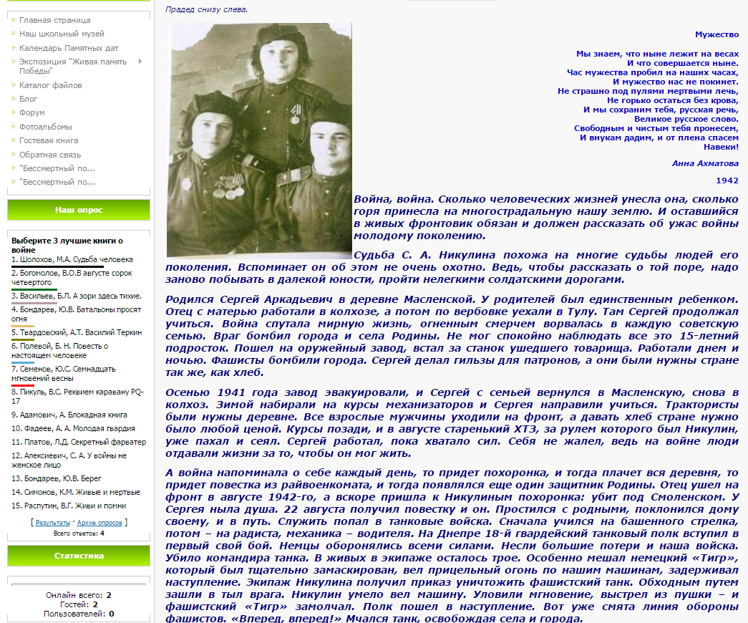

Slide 12
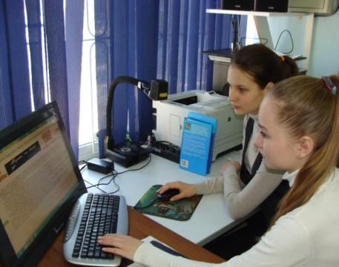
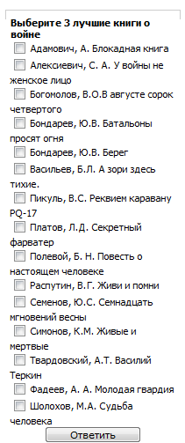
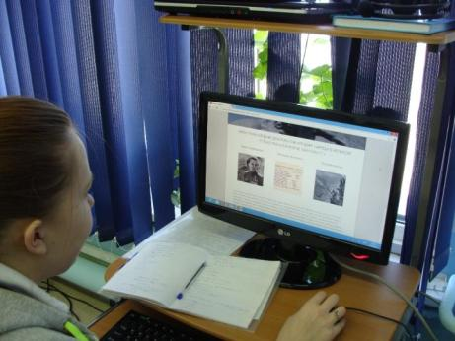

Slide 13
Результаты реализации проекта
Результатом реализации проекта станет не только новая электронная экспозиция, которую можно использовать на уроках и внеурочной деятельности, учитывая возможности ИКТ, возможность сохранить живую память о событиях Великой Отечественной войны и их участниках, но и сформированность навыка социально значимой деятельности, основ профессиональной деятельности, гражданственности, патриотизма у школьников, практическая помощь и забота о ветеранах Великой Отечественной и локальных войн.

